Slide 1
Zwarte gaten
Het laatste nieuws over de informatieparadox

Slide 2
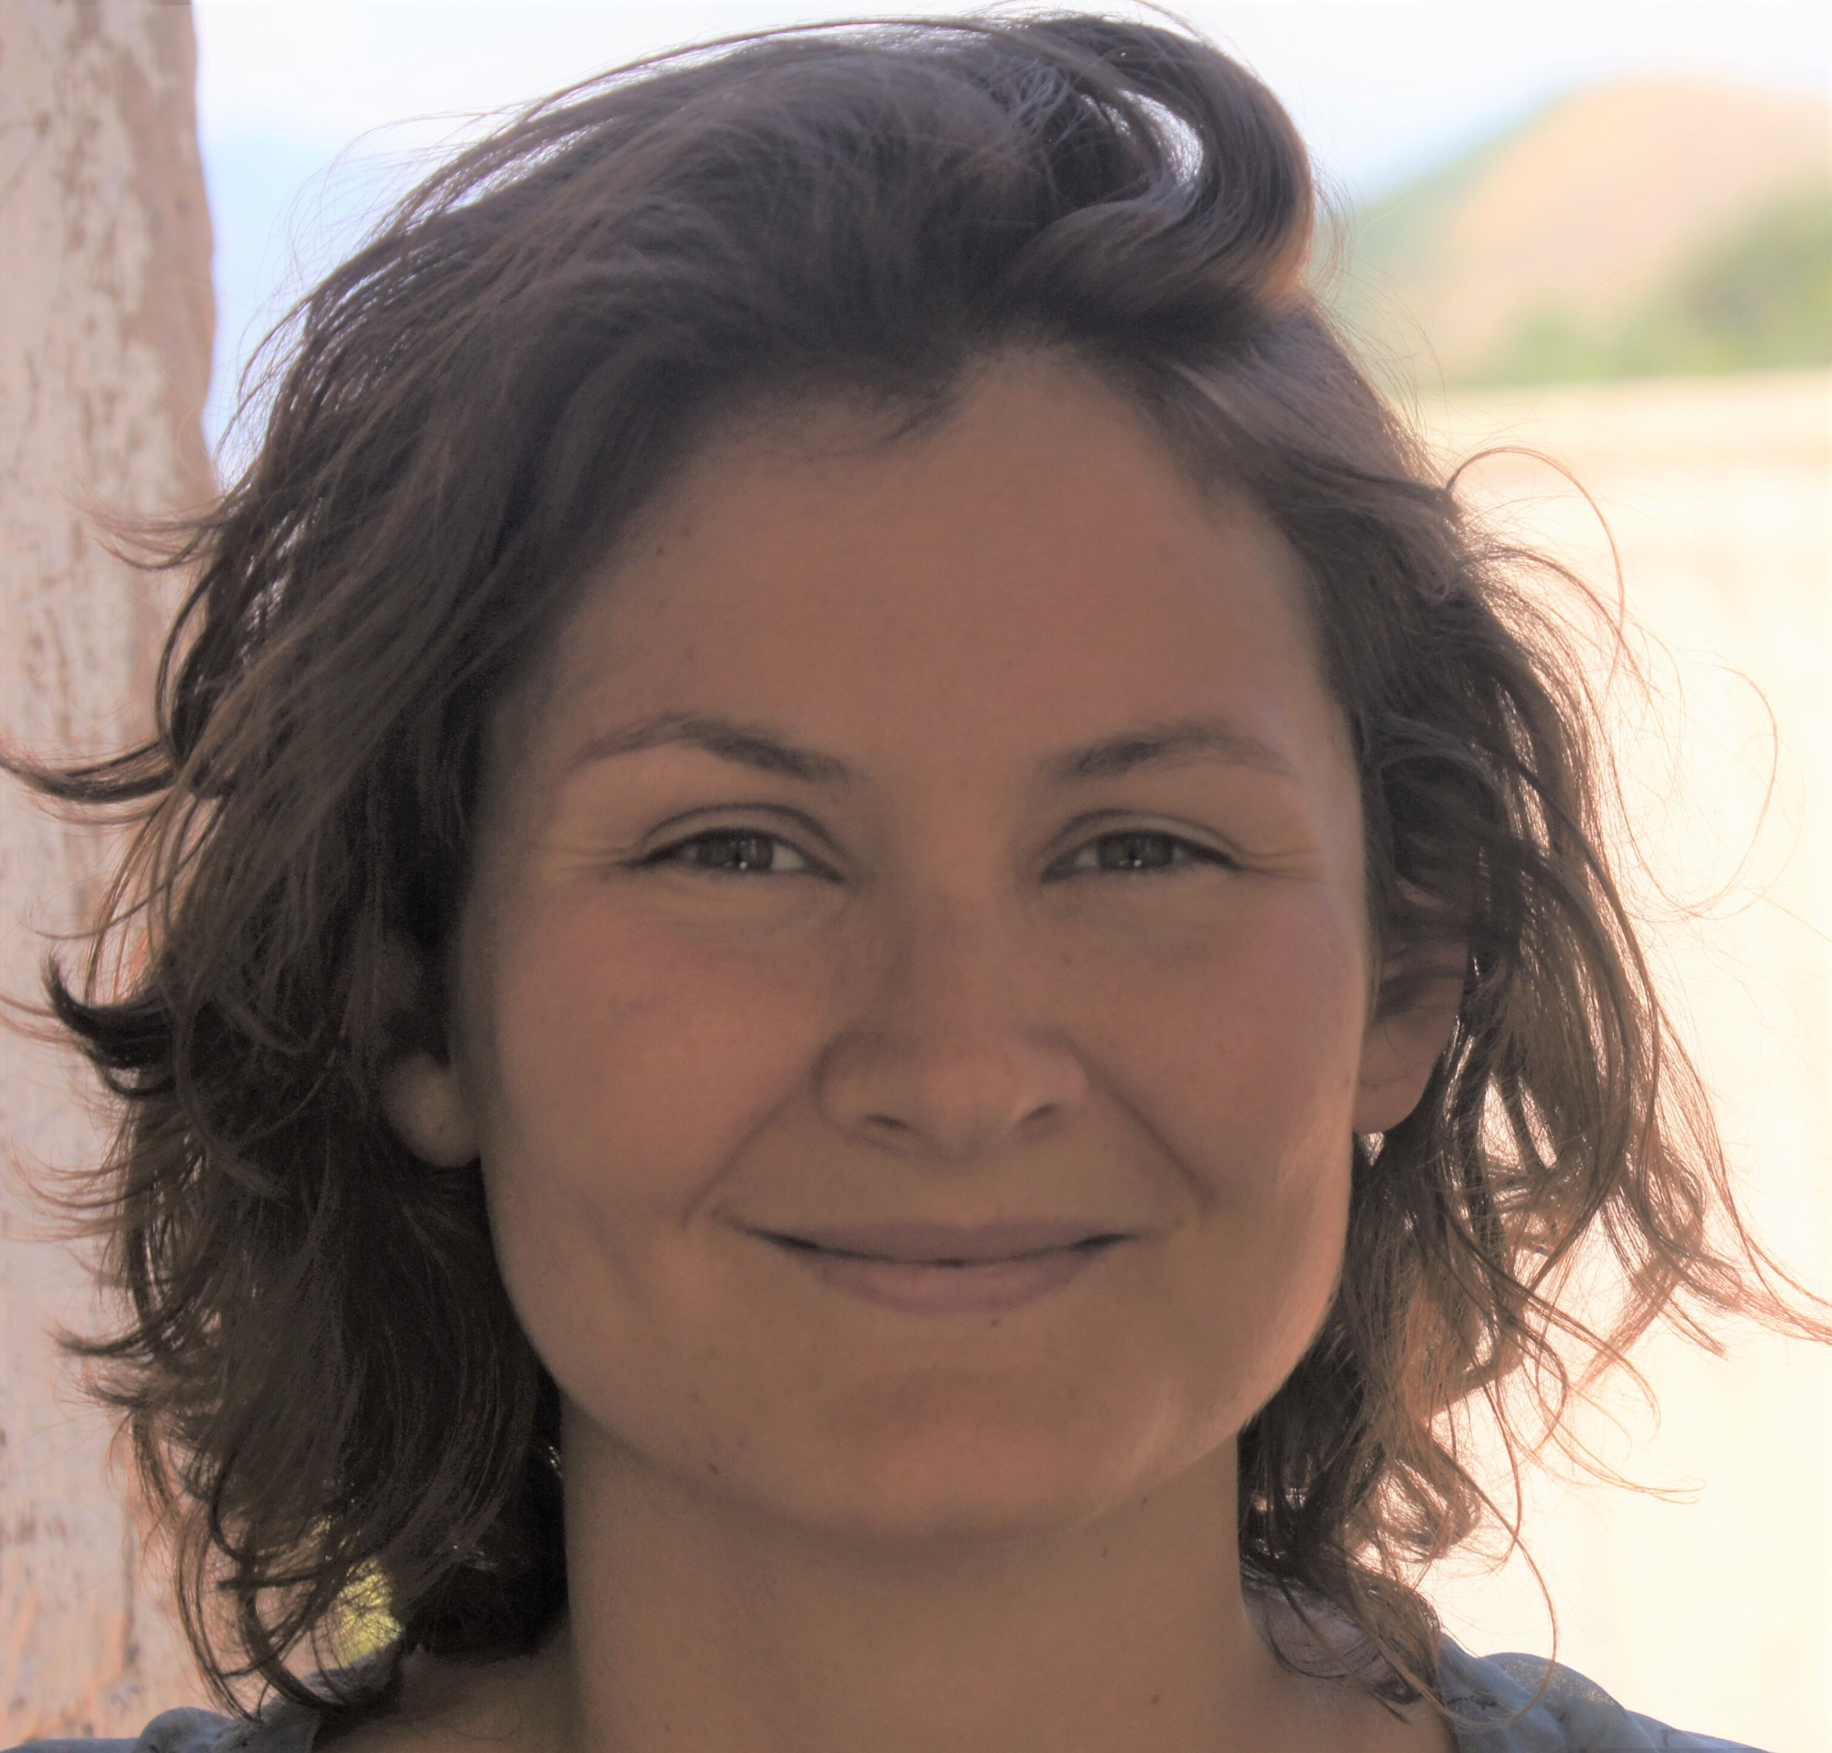
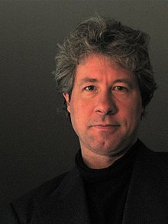
Evita Verheijden
’11-’16: BSc Bèta-gamma, BSc Natuurkunde
’16-’18: MSc Theoretische Natuurkunde ’16-’18
’18-...: Promovendus onder prof. dr. Erik Verlinde

Slide 3
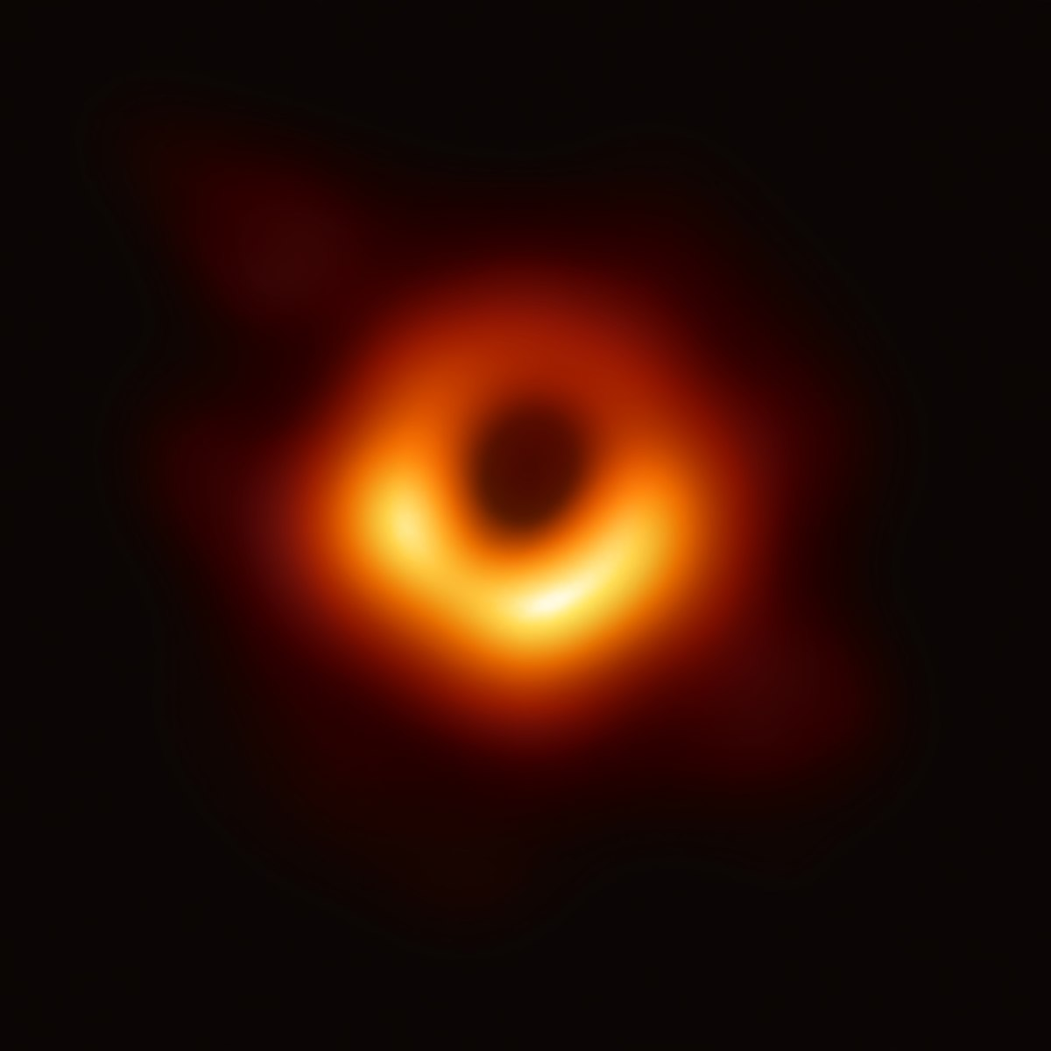
Inhoud
Wat zijn zwarte gaten?
Wat is de informatieparadox?
Wat betekent het oplossen daarvan?

Slide 4
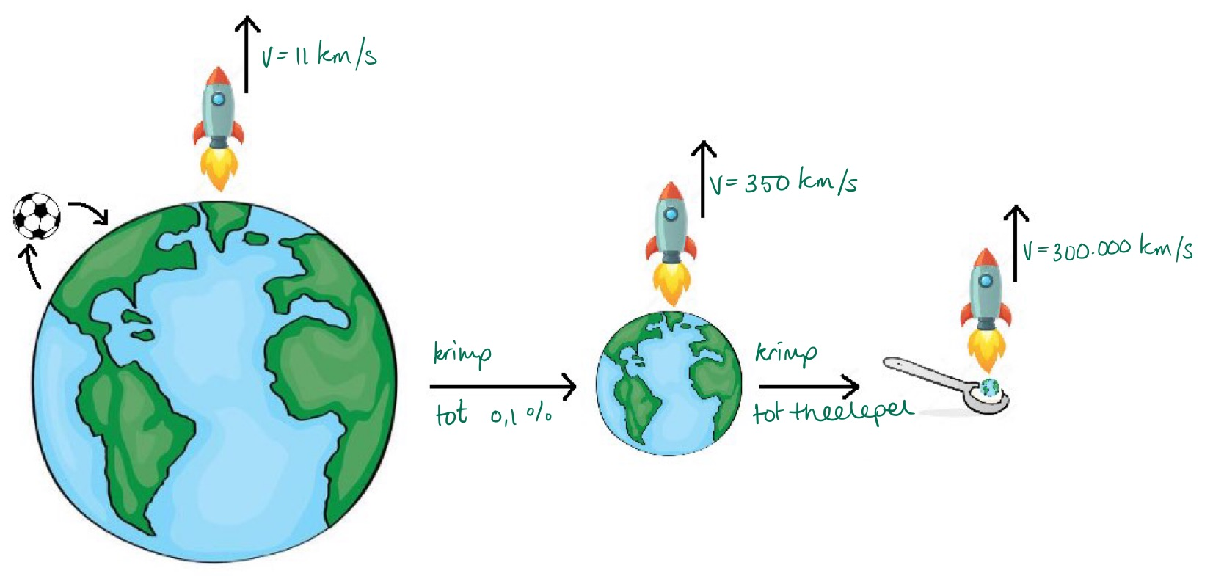
Wat is een zwart gat?

Slide 5
Horizon: ‘point of no return’

Slide 6
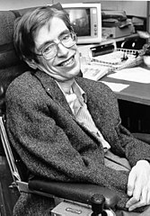
Of toch wel…?
Stephen Hawking: zwarte gaten kunnen verdampen via Hawkingstraling
(1942-2018)

Slide 7
‘Zwarte gaten hebben geen haar’
Ze hebben alleen een massa

Slide 8
Een geheim dagboek vernietigen
Verbranden?
Verbranden is een omkeerbaar proces

Slide 9
Een geheim dagboek vernietigen
In een zwart gat gooien?
Informatie is verloren gegaan
Maar: unitariteit?

Slide 10
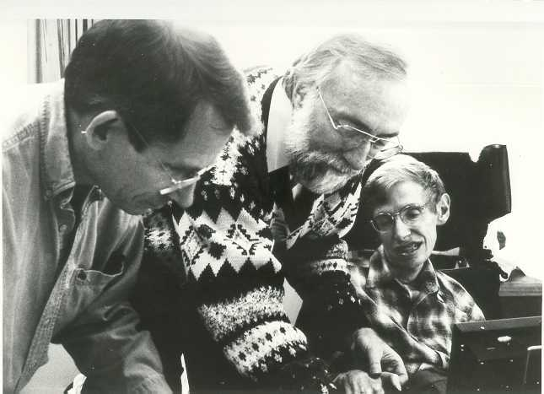
Informatieparadox: de weddenschap (1997)
“Hawkingstraling moet informatie bevatten”
“Zwarte gaten kunnen informatie vernietigen”

Slide 11
Informatieparadox: de weddenschap (2004)
“Hawkingstraling moet informatie bevatten”
“Zwarte gaten kunnen informatie vernietigen”

Slide 12
De informatieparadox en entropie
Entropie als willekeur
Entropie is een maat voor de willekeur in een systeem
In ons heelal:

Slide 13
De informatieparadox en entropie
De entropie van zwarte gaten
Zwarte gaten hebben ook een entropie:
Entropie van onwetendheid

Slide 14
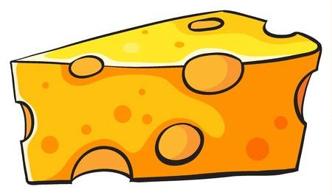
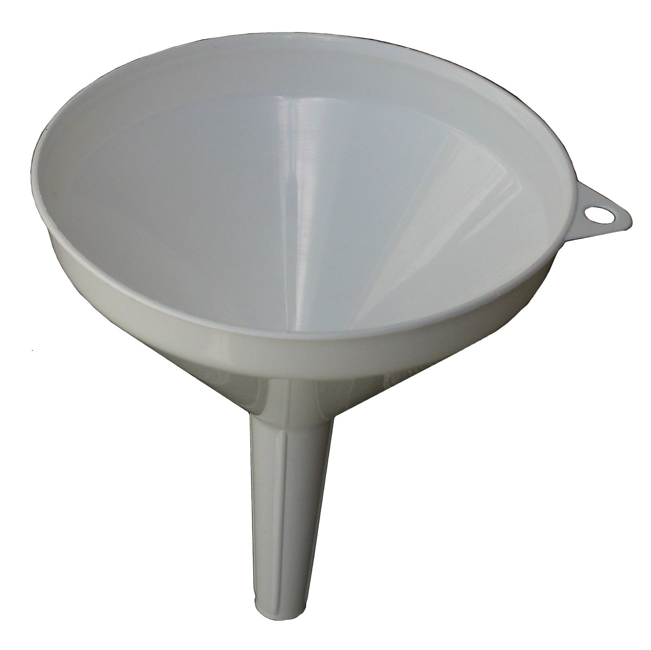
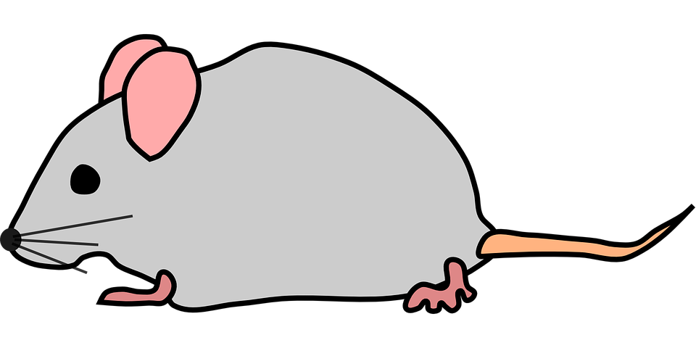
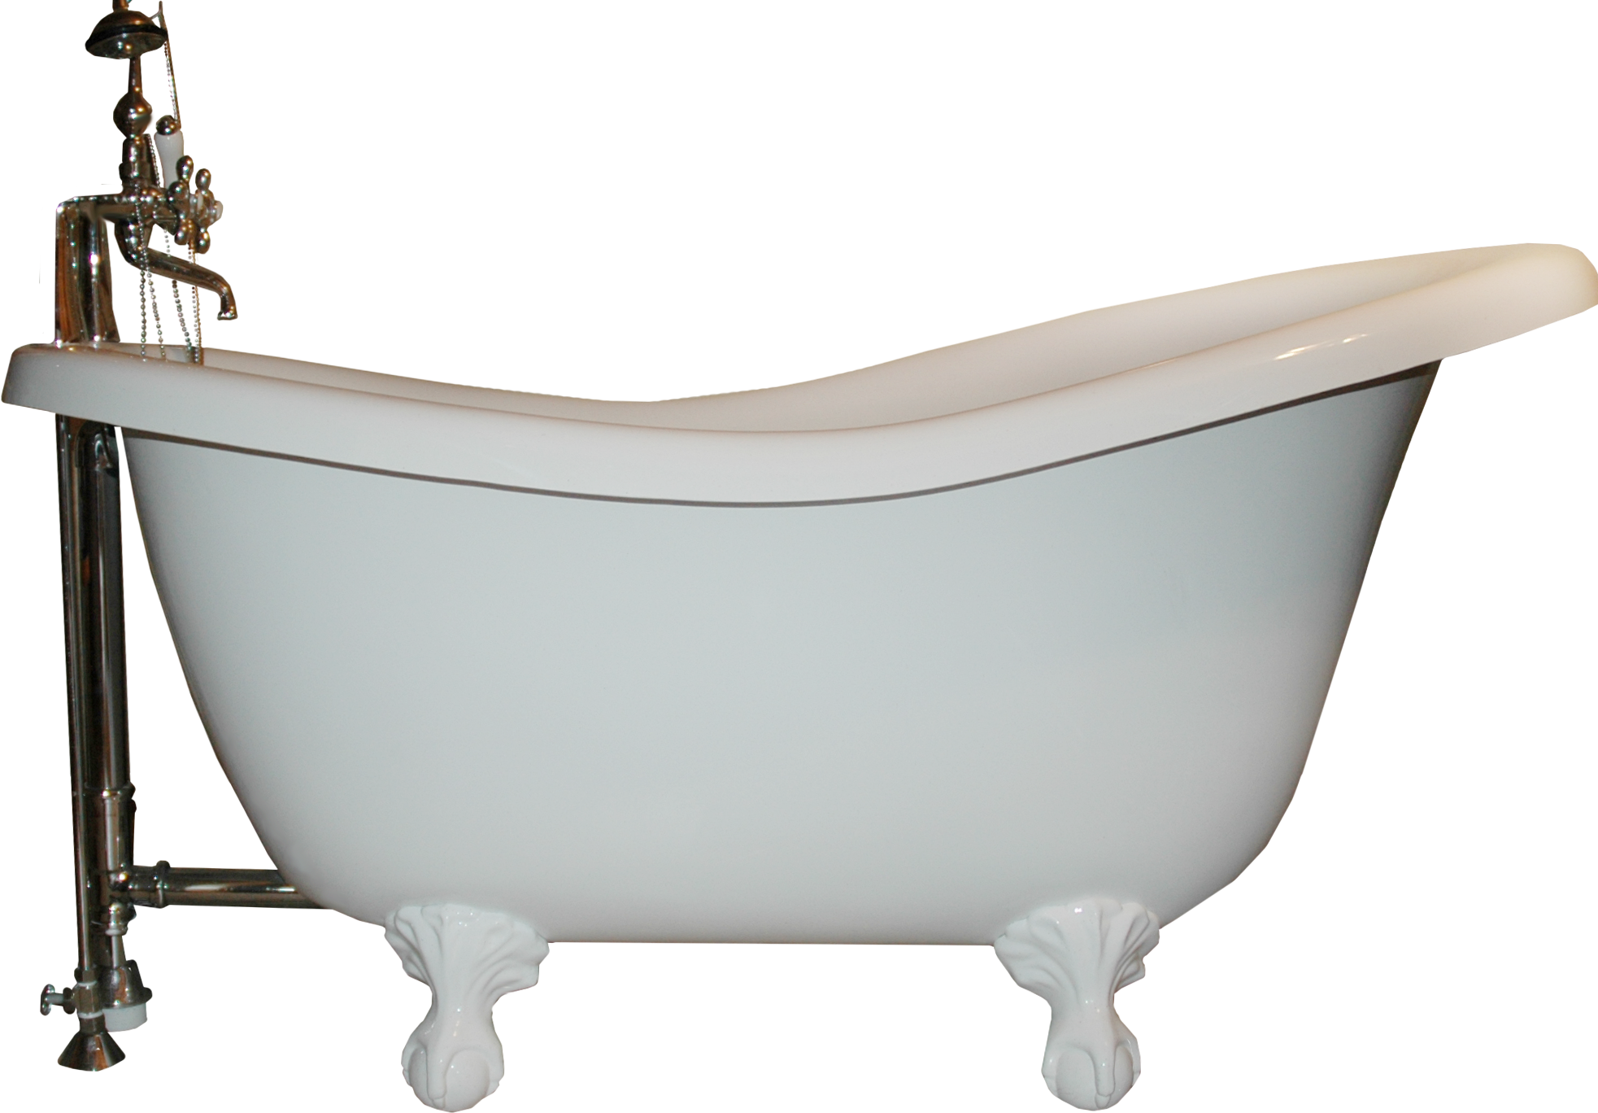
De informatieparadox en entropie
De entropie van Hawkingstraling

Slide 15
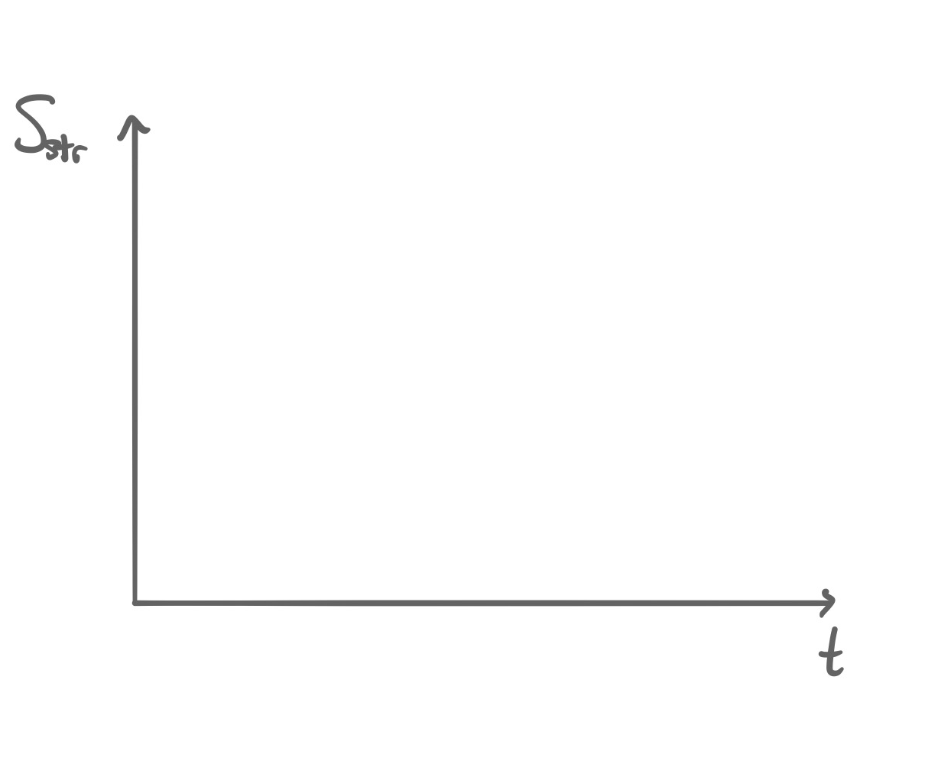
De informatieparadox en entropie
De Page-kromme

Slide 16
Informatieparadox oplossen
=
Page-kromme reproduceren

Slide 17
Vragen
Hoe hebben de onderzoekers dat gedaan?
Werkt dit in ons eigen heelal echt zo?
Hoe kunnen we die informatie uit de straling halen?
Dit is het soort vragen waar snaartheoretici zich mee bezig houden!

